Slide 1

T.C.
TARSUS KAYMAKAMLIĞI
İlçe Sağlık Müdürlüğü
TARSUS BAĞIMLILIKLA MÜCADELE KOORDİNASYON KURULU DEĞERLENDİRME TOPLANTISI

Slide 2
T.C.
TARSUS KAYMAKAMLIĞI
İlçe Sağlık Müdürlüğü
Toplantı Gündem Maddeleri
1-Eylem Planı Tanıtımı
2- Uyuşturucu kullanımı ve satışı açısından riskli olan park ve rekreasyon alanlarına güvenlik kamera sistemlerinin kurulması ile cadde, sokak, park ve rekreasyon alanlarının yeterince aydınlatılmasına yönelik çalışmaların gözden geçirilmesi, 2019 yılı verilerinin 2018 yılı verileri ile kıyaslanması (Tarsus İlçe Emniyet Müdürlüğü ve Tarsus İlçe Jandarma Komutanlığı)

Slide 3
T.C.
TARSUS KAYMAKAMLIĞI
İlçe Sağlık Müdürlüğü
Toplantı Gündem Maddeleri
3-Öncelik derecesine göre belirlenen okullara güvenlik kameralarının kurularak Kent Güvenlik Yönetim Sistemine (KGYS) entegrasyonunun sağlanması, entegrasyonu sağlanamayan okullarda ise güvenlik kameraları kurulmasına ilişkin son durumun ele alınması, 2019 yılı verilerinin 2018 yılı verileri ile kıyaslanması (Tarsus İlçe Emniyet Müdürlüğü ve Tarsus İlçe Jandarma Komutanlığı, Tarsus İlçe Milli Eğitim Müdürlüğü)

Slide 4
T.C.
TARSUS KAYMAKAMLIĞI
İlçe Sağlık Müdürlüğü
Toplantı Gündem Maddeleri
4-Okul ve çevrelerinde güvenliğin arttırılması amacıyla okul irtibat görevlilerinin etkin çalışmasına yönelik planlamaların değerlendirilmesi, 2019 yılı verilerinin 2018 yılı verileri ile kıyaslanması (Tarsus İlçe Emniyet Müdürlüğü ve Tarsus İlçe Jandarma Komutanlığı, Tarsus İlçe Milli Eğitim Müdürlüğü, )

Slide 5
T.C.
TARSUS KAYMAKAMLIĞI
İlçe Sağlık Müdürlüğü
Toplantı Gündem Maddeleri
5-Özellikle okul ve çevrelerinde illegal yollardan sigara satışı (tek dal) yapma ihtimali bulunan ve öğrencilerin de uğrak yeri olması muhtemel görülen kafe, oyun salonu, internet kafe vb. yerlerin denetlenmesine yönelik çalışmaların kontrol edilmesi, 2019 yılı verilerinin 2018 yılı verileri ile kıyaslanması (Tarsus İlçe Emniyet Müdürlüğü ve Tarsus İlçe Jandarma Komutanlığı)

Slide 6
T.C.
TARSUS KAYMAKAMLIĞI
İlçe Sağlık Müdürlüğü
Toplantı Gündem Maddeleri
6-İlçe genelinde uyuşturucu arzının engellenmesine ilişkin yapılan çalışmalar ve gelinen noktaya ilişkin verilerin bir önceki yıl (2018 ) ile kıyaslanması (Tarsus İlçe Emniyet Müdürlüğü ve Tarsus İlçe Jandarma Komutanlığı)

Slide 7
T.C.
TARSUS KAYMAKAMLIĞI
İlçe Sağlık Müdürlüğü
Toplantı Gündem Maddeleri
7-Metruk bina tespiti, yıkımı ve ıslahına yönelik çalışmaların gözden geçirilerek yürütülen iş ve işlemlerin değerlendirilmesi, 2019 yılı verilerinin 2018 yılı verileri ile kıyaslanması (Tarsus Belediye Başkanlığı)

Slide 8
T.C.
TARSUS KAYMAKAMLIĞI
İlçe Sağlık Müdürlüğü
Toplantı Gündem Maddeleri
8-Uyuşturucu ve bağımlılıkla mücadele kapsamında alınan/alınacak tedbirlerin gözden geçirilerek 2020 yılında yürütülecek çalışmaların planlanması

Slide 9

TASUS İLÇE SAĞLIK MÜDÜRLÜĞÜ
FAALİYET KONUSU | FAALİYET YILI | YAPILAN HİZMETLER
Sigara Bırakma İlacı Dağıtımı | 2019 | Sigara Bırakma Polikliniğince ilaç alması uygun görülen 988 bireye ücretsiz sigara bırakma ilacı teslim edilmiştir.
4207 sayılı Yasa kapsamında yapılan denetimler | 2019 | 4207 sayılı yasa hükümlerinin uygulanması çerçevesinde; İlçemizde bulunan 6350 İşyerini kapsayacak şekilde 18000 denetleme gerçekleştirilmiştir. 45 işletmeye toplam 205.420 TL ceza kesilmiştir.
Ergenlik Döneminde Yaşanan Problemler ve Bu Problemlerle Baş Etme Eğitimi | 2019 | 12-18 Yaş grubundaki 913 öğrenciye eğitim verilmiştir.
Madde Bağımlılığı ve Zararları Eğitimi | 2019 | 15-18 Yaş grubundaki 618 öğrenciye ve 25 öğretmene eğitim verilmiştir. 18 yaş üstü 70 üniversite öğrencisine eğitim verilmiştir.
Madde Bağımlılığı Tedavi Talep Dilekçeleri | 2019 | 30 kişinin madde bağımlılığının tedavisi amacıyla sevk işlemi gerçekleştirilmiştir.
Danışmanlık Hizmetleri | 2019 | 350 Kişiye Danışmanlık Hizmeti (Aile Danışmanlığı, Kaygı Bozuklukları, Öfke ve stres yönetimi, İletişim, Aile içi İletişim Bozuklukları, Bağımlıkla Mücadele vb.) verişmiştir.

Slide 10

T.C.
TARSUS KAYMAKAMLIĞI
İlçe Sağlık Müdürlüğü
MEVZUAT

Slide 11

T.C.
TARSUS KAYMAKAMLIĞI
İlçe Sağlık Müdürlüğü
2019/2 CUMHURBAŞKANLIĞI GENELGESİ
14 Şubat 2019 tarihinde resmi gazetede yayımlanan 2019/2 sayılı Cumhurbaşkanlığı Genelgesi ile "Bağımlılıkla Mücadele Yüksek Kurulu" yeniden oluşturulmuştur.

Slide 12
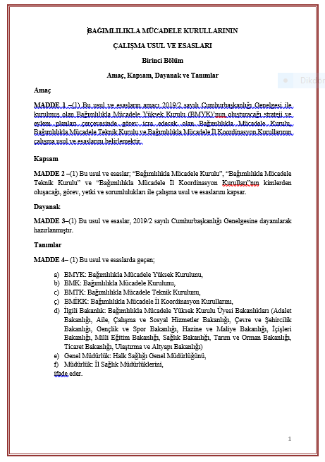
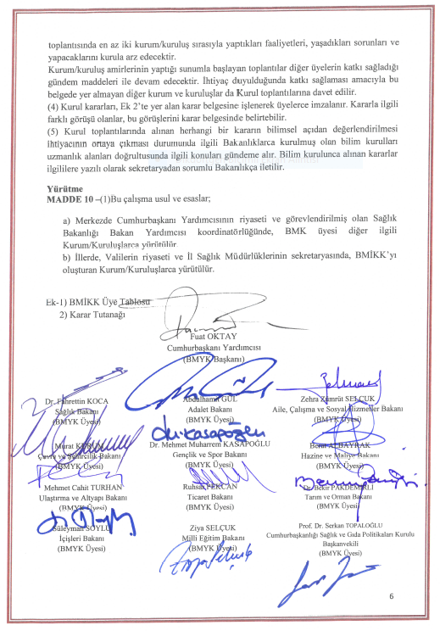
T.C.
TARSUS KAYMAKAMLIĞI
İlçe Sağlık Müdürlüğü
KURULLARIN ÇALIŞMA USUL VE ESASLARI
  Bağımlılıkla Mücadele Kurullarının Çalışma Usul ve Esasları 3 Temmuz 2019 BMYK toplantısında onaylanmış 81 İl Valiliğine gönderilmiştir.
  Bağımlılık ile Mücadele Kurullarının Çalışma Usul ve Esasları’na istinaden illerde valiler başkanlığında, ilçelerde kaymakamlar başkanlığında 3 ayda bir yılda en az 4 kez olacak şekilde BMİKK toplantılarının yapılması beklenmektedir.

Slide 13

T.C.
TARSUS KAYMAKAMLIĞI
İlçe Sağlık Müdürlüğü
Tarsus İlçemizde bağımlılık alanında yapılan çalışmaların koordineli ve eşgüdüm içerisinde uygulanabilmesi amacıyla 2020 Yılı Bağımlılıkla Mücadele Eylem Planı oluşturulmuş ve Bağımlılıkla Mücadele İlçe Koordinasyon Kurulunun 04.12.2019 tarih ve 2019/2 sayılı kararı ile Eylem Planı kabul edilerek Tarsus İlçemizde uygulanmasına karar verilmiştir.

Slide 14
T.C.
TARSUS KAYMAKAMLIĞI
İlçe Sağlık Müdürlüğü
SORUMLU KURUMLAR/SİVİL TOPLUM KURULUŞLARI
&
İŞ BİRLİĞİ YAPILAN KURUMLAR/SİVİL TOPLUM KURULUŞLARI

Slide 15
SORUMLU KURUMLAR
Tarsus Belediye Başkanlığı
Tarsus Üniversitesi Rektörlüğü
İlçe Emniyet Müdürlüğü
İlçe Müftülüğü
Sosyal Hizmet Merkezi Müdürlüğü
İlçe Milli Eğitim Müdürlüğü
Gençlik Ve Spor İlçe Müdürlüğü
İş-Kur Hizmet Merkezi Şube Müdürlüğü
Denetimli Serbestlik Müdürlüğü
Orman İşletme Müdürlüğü
Ticaret Ve Sanayi Odası Başkanlığı
Tarsus Kent Konseyi
Türk Kızılayı Tarsus Şubesi
Tarsus Şehir Tiyatrosu
Tarsus İlçe Sağlık Müdürlüğü
Tarsus Açık Ceza İnfaz Kurumu Müdürlüğü

Slide 16
İŞBİRLİĞİ YAPILAN KURUMLAR
Mersin Barosu Tarsus Temsilciliği
Sosyal Yardımlaşma Ve Dayanışma Vakfı Başkanlığı
Ticaret Borsası Başkanlığı
Tarsus Bakkallar ve Bayiler Odası
Tarsus Berberler ve Kuaförler Odası
Tarsus Briketçiler ve Karocular Odası
Tarsus Elektrik Teknisyenleri Odası
Tarsus Fırıncılar Odası
Tarsus Fotoğrafçılar Es.ve San. Odası
Tarsus Kahveciler ve Eğl. Yerleri Odası
Tarsus Kasaplar Odası
Tarsus Kebapçılar ve Lokantacılar Odası
Tarsus Kunduracılar Odası
Tarsus Madeni Sanatlar Odası
Tarsus Marangozlar ve Mobilyacılar Odası
Tarsus Seyyar Sabit Tuhafiyeci Ve Züccaciyeciler Odası
Tarsus Şoförler ve Otomobilciler Odası
Tarsus Tenekeciler Odası
Tarsus Terziler Odası
Tarsus Umum Servis Araçları Odası

Slide 17

T.C.
TARSUS KAYMAKAMLIĞI
İlçe Sağlık Müdürlüğü
EYLEM PLANI KAPSAMINDA SORUMLU KURUMLARCA YAPILACAK FAALİYETLER

Slide 18
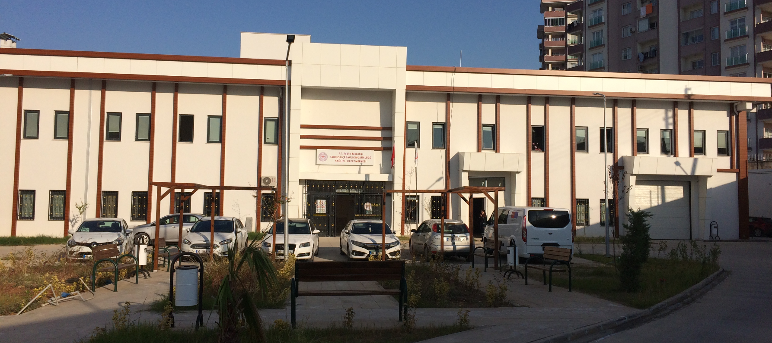
TARSUS İLÇE SAĞLIK MÜDÜRLÜĞÜ
Kamu kurumlarında görevli personele
Muhtarlara
Esnaf Odalarına kayıtlı üyelere
İlçemizde çadırda barınan Suriyeli sığınmacılar ve tarım işçilerine
Halk Eğitim Merkezi ve Mesleki Eğitim Merkezinde görevli eğiticiler, usta öğreticiler ve kursiyerlere
Bağımlılıkla mücadele konusunda eğitim verilecektir.

Slide 19
TARSUS İLÇE SAĞLIK MÜDÜRLÜĞÜ
Öğrencilerin Tedavi Merkezlerine ziyarette bulunması faaliyeti gerçekleştirilecektir.
İlçemizde Alkol ve Madde Bağımlılığı Tedavi Merkezi (AMATEM) açılmasına yönelik faaliyet gerçekleştirilecektir.
Madde Bağımlılığı tedavisi gören bireylere kurumlarca destek verilmesi sağlanacaktır.
Eylem Planı kapsamında faaliyetlerin sosyal medya (facebook, twitter, instagram) hesaplarında duyurulması sağlanaktır.

Slide 20

TARSUS İLÇE MİLLİ EĞİTİM MÜDÜRLÜĞÜ
İlçemizin 21 okulunun öğrenci ve velilerine, TBM (Türkiye Bağımlılıkla Mücadele) Uygulayıcıları tarafından bağımlılıkla mücadele eğitimi verilecektir.
Öğrencilere yönelik bağımlılık temalı ödüllü yarışma düzenlenecektir.
Öğrencilerin katıldığı sosyal, kültürel ve sanatsal faaliyetler düzenlenecektir.
2019-2020 eğitim öğretim yılı sosyal ve kültürel faaliyet eylem planı hazırlanacaktır.
Okul devamsızlığının önlenmesine yönelik proje hazırlanarak uygulaması yapılacaktır.

Slide 21

TARSUS SOSYAL HİZMET MERKEZİ MÜDÜRLÜĞÜ
Sokakta çalışan/dilenen çocuklara yönelik proje hazırlanarak, uygulanması sağlanacaktır.
Açık Ceza İnfaz Kurumunda bulunan madde bağımlısı 10 bireyin ve ailesinin tahliye öncesi süreçte desteklenerek suç tekerrürünün önlenmesine yönelik özel proje uygulanacaktır.

Slide 22

TARSUS GENÇLİK VE SPOR İLÇE MÜDÜRLÜĞÜ
Gençlerin sosyo-kültürel ve sportif faaliyetlere katılımına yönelik çalışma gerçekleştirilecektir.
İlçemiz Barbaros ve Şahin Mahallesinde Genç ofisler kurularak, gençlere yönelik hizmet sunulacaktır.
Öğrencilerin sportif becerilerinin kurs ve müsabakalarla desteklenmesi sağlanacaktır.
Yıl boyu devam edecek liselerarası voleybol ligi (OVLİG) oluşturulacaktır.

Slide 23

TARSUS ÜNİVERSİTESİ
Bağımlılığa sebep olan faktörler hakkında araştırma yapılacaktır.
Üniversite öğrencilerinin katıldığı bağımlılıktan korunma yolları konulu proje fikir yarışması yapılacaktır.

Slide 24

TARSUS İLÇE EMNİYET MÜDÜRLÜĞÜ
“Geleceğine Sahip Çık” projesi kapsamında Fatih Sultan Mehmet Ortaokulunun 25 dezavantajlı öğrencisinin dahil olduğu sosyo-kültel ve sportif faaliyetler düzenlenecektir.

Slide 25

TARSUS İLÇE MÜFTÜLÜĞÜ
  Camilerde bağımlılığa karşı halkı bilinçlendirici vaazlar verilecektir.

Slide 26

TARSUS BELEDİYESİ
Halka yönelik bağımlılıkla mücadele konusunda konferans/seminer ve benzeri etkinlikler düzenlenecektir.
Dezavantajlı 2 mahallede gençlerin ödev ve araştırmalarını yapabilecekleri etüt merkezi kurulacaktır.
Kütüphanelerin gençler için daha cazip hale gelmesi için çalışmalar gerçekleştirilecektir.
Bağımlılıkla mücadele temalı tiyatro gösterisi yapılacaktır.
İlçemizde Bağımlılık Tedavi ve Rehabilitasyon Merkezi açılmasına yönelik çalışma yapılacaktır.

Slide 27

TARSUS TİCARET VE SANAYİ ODASI BAŞKANLIĞI
Halka yönelik bağımlılıkla mücadele konusunda konferans/seminer ve benzeri etkinlikler düzenlenecektir.

Slide 28

TARSUS ORMAN İŞLETME MÜDÜRLÜĞÜ
Bağımlılıkla Mücadele Hatıra Ormanı Oluşturulacak ve fidan dikimi faaliyeti yapılacaktır.

Slide 29

TÜRK KIZILAYI TARSUS ŞUBESİ
Kızılay Toplum Merkezi kurulacak olup, merkezde kütüphane, kreş ve sinema salonu, etüt salonu bulunacaktır.
Merkez 4 dezavantajlı mahalle halkına hizmet sunacaktır.

Slide 30

DENETİMLİ SERBESTLİK MÜDÜRLÜĞÜ
Denetimli serbestlik tedbiri altında bulunan madde kullanım geçmişi olan birey ve ailelerine psiko-sosyal destek sağlanarak, topluma kazandırılmalarına yönelik çalışma gerçekleştirilecektir.

Slide 31

TARSUS İŞKUR HİZMET MERKEZİ
Bağımlılık tedavisini tamamlamış bireylere istihdam sağlanmasına yönelik faaliyet gerçekleştirilecektir.

Slide 32

TARSUS KENT KONSEYİ
Bağımlılık konusunda 2020 Kasım ayında Çalıştay düzenlenecektir.

Slide 33
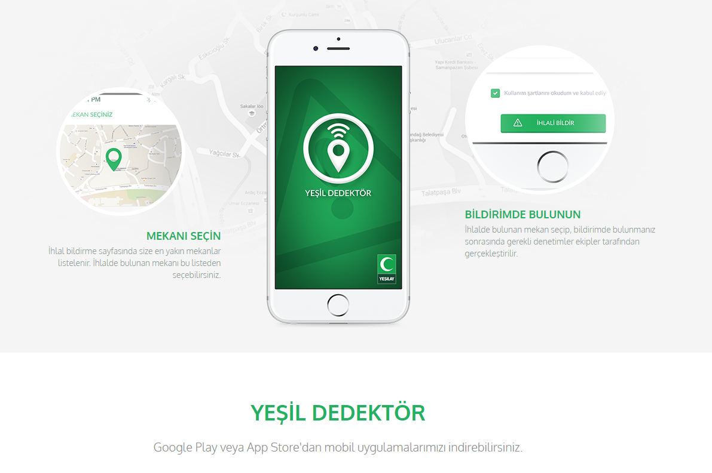
İOS ve Android Cihazlara uyumlu

Slide 34



Siz Yeter ki İsteyin,
Yanınızdayız

